Slide 1
Corso di Laboratorio di analisi e progettazione dei trasporti
A.A 2017/2018
PROGETTO DI RIQUALIFICAZIONE LOGISTICA DEI FLUSSI DI TRAFFICO DELL’AREA URBANA DELLO SVINCOLO DELLA A2 A COSENZA
Studenti:
Alessandro Vennera n° matricola 186985
Giovanni Nocito n° matricola 186888
Giovanni Leone n° matricola 187337
Dawin Neris n° matricola 187795
Docente:
Prof. Ing. Vittorio Astarita
Tutor:
Phd. Ing. Giofrè Vincenzo Pasquale

Slide 2
Localizzazione Geografica area di intervento
La zona studio, ricade nelle vicinanze dello svincolo autostradale A2 e pertanto e’ soggetta ad una notevole quantità di traffico veicolare in ingresso
OBIETTIVO PRINCIPALE
RIDUZIONE DEL LIVELLO DI CONGESTIONE DELLA RETE STRADALE RELATIVA ALL’AREA IN QUESTIONE

Slide 3
Fasi Progettuali
Inquadramento territoriale
Rilievi in sito
Modellizzazione della domanda e dell’offerta
Scelta dei modelli
Scelta dei parametri di riferimento
Individuazione delle aree critiche
Scelte progettuali
Elaborazione soluzione migliore
Confronto attuale/progetto
Valutazione economica

Slide 4
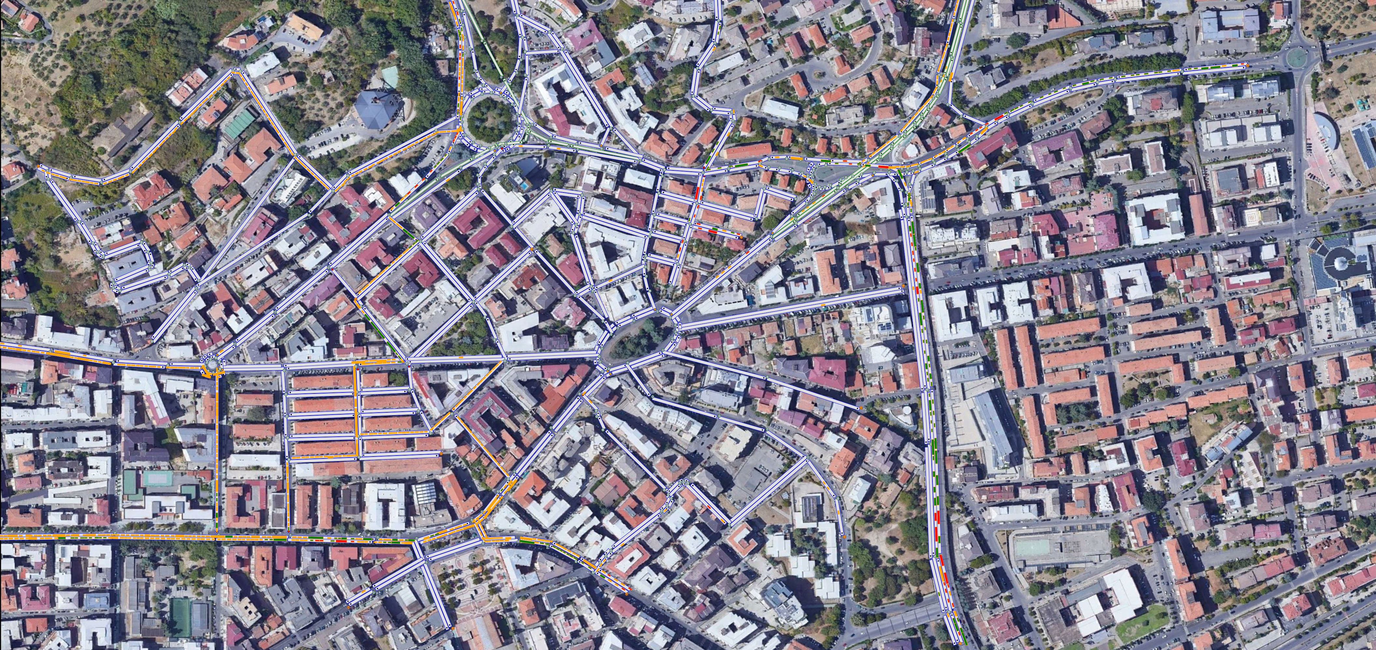
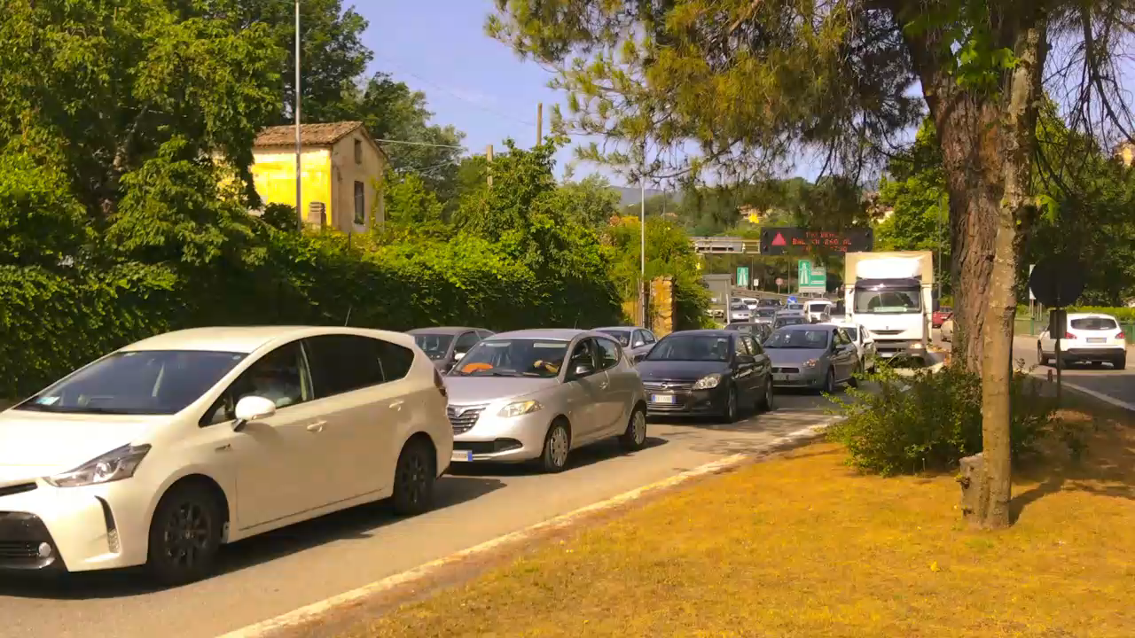
MODELLIZZAZIONE DELL’ AREA DI STUDIO
INDIVIDUAZIONE DELLE AREE DI CONGESTIONE

Slide 5
SCELTE PROGETTUALI
1. REALIZZAZIONE DI UN SOTTOPASSO DIREZIONE RENDE A PARTIRE DALLA CORSIA DI USCITA AUTOSTRADALE, VERSO LA ROTONDA
2. REALIZZAZIONE DI UN NUOVO ARCO STRADALE CHE COLLEGA VIA VINCENZO VOCATURO E VIA PASQUALE ROSSI
3. ADEGUAMENTO DELLA SEGNALETICA DI ALCUNI ARCHI STRADALI SULLA SP241.

Slide 6
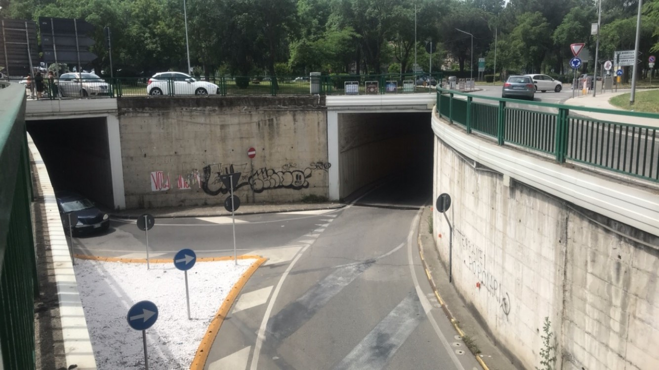
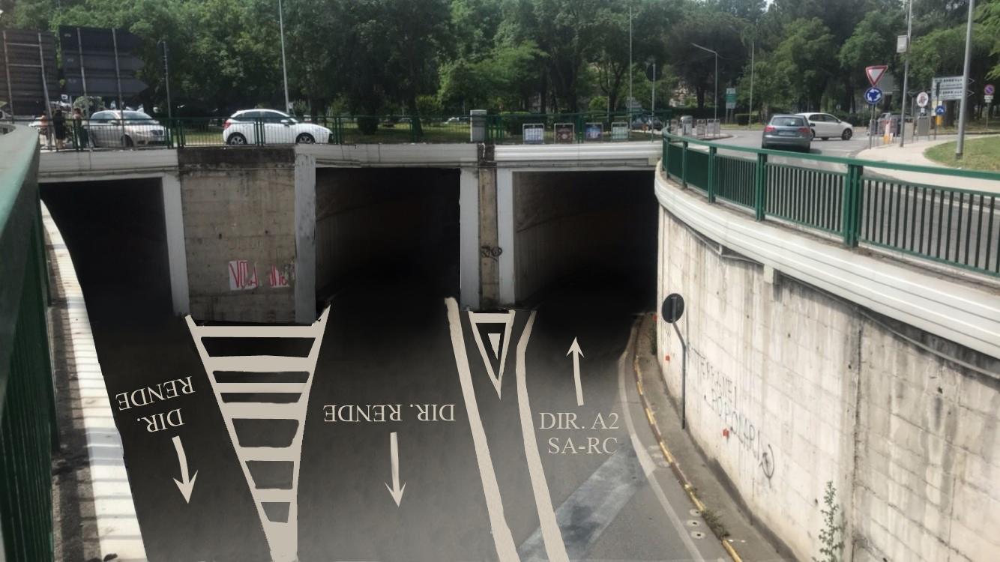
Particolare intervento principale
Stato attuale
Stato futuro

Slide 7
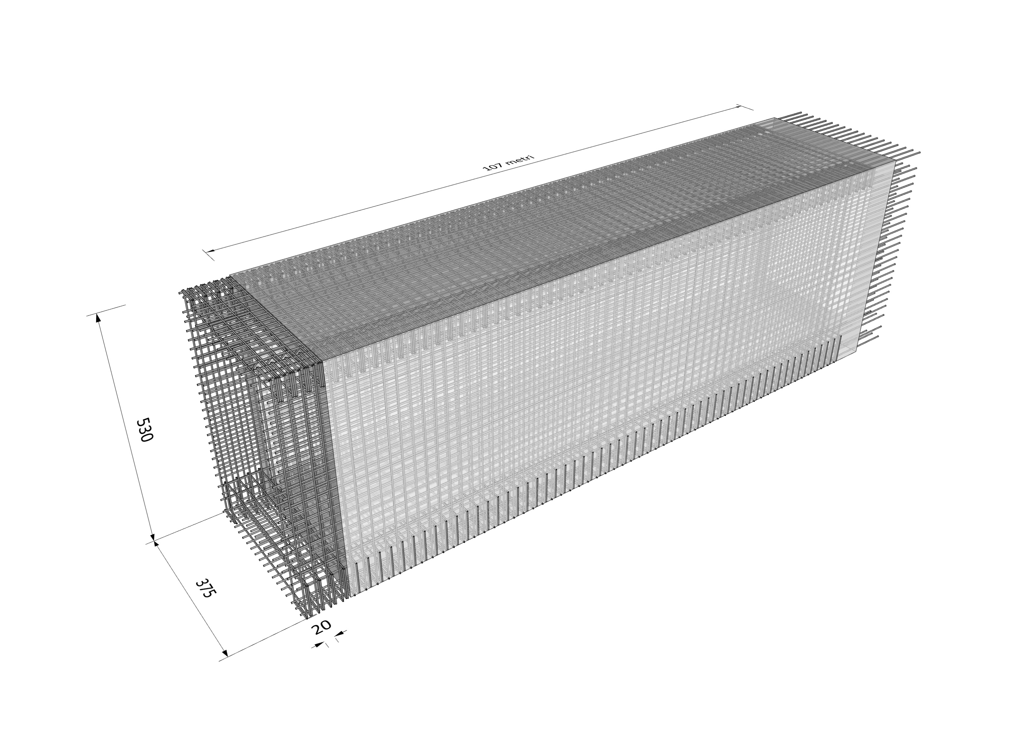
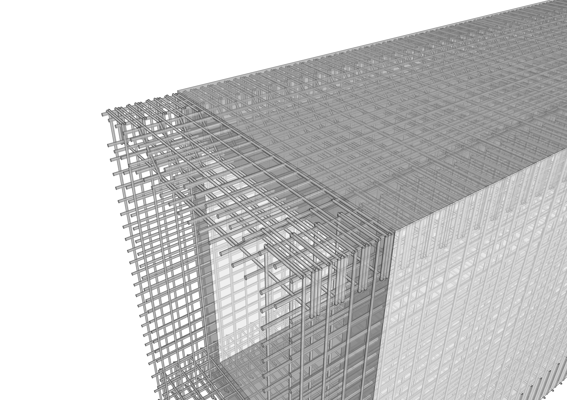
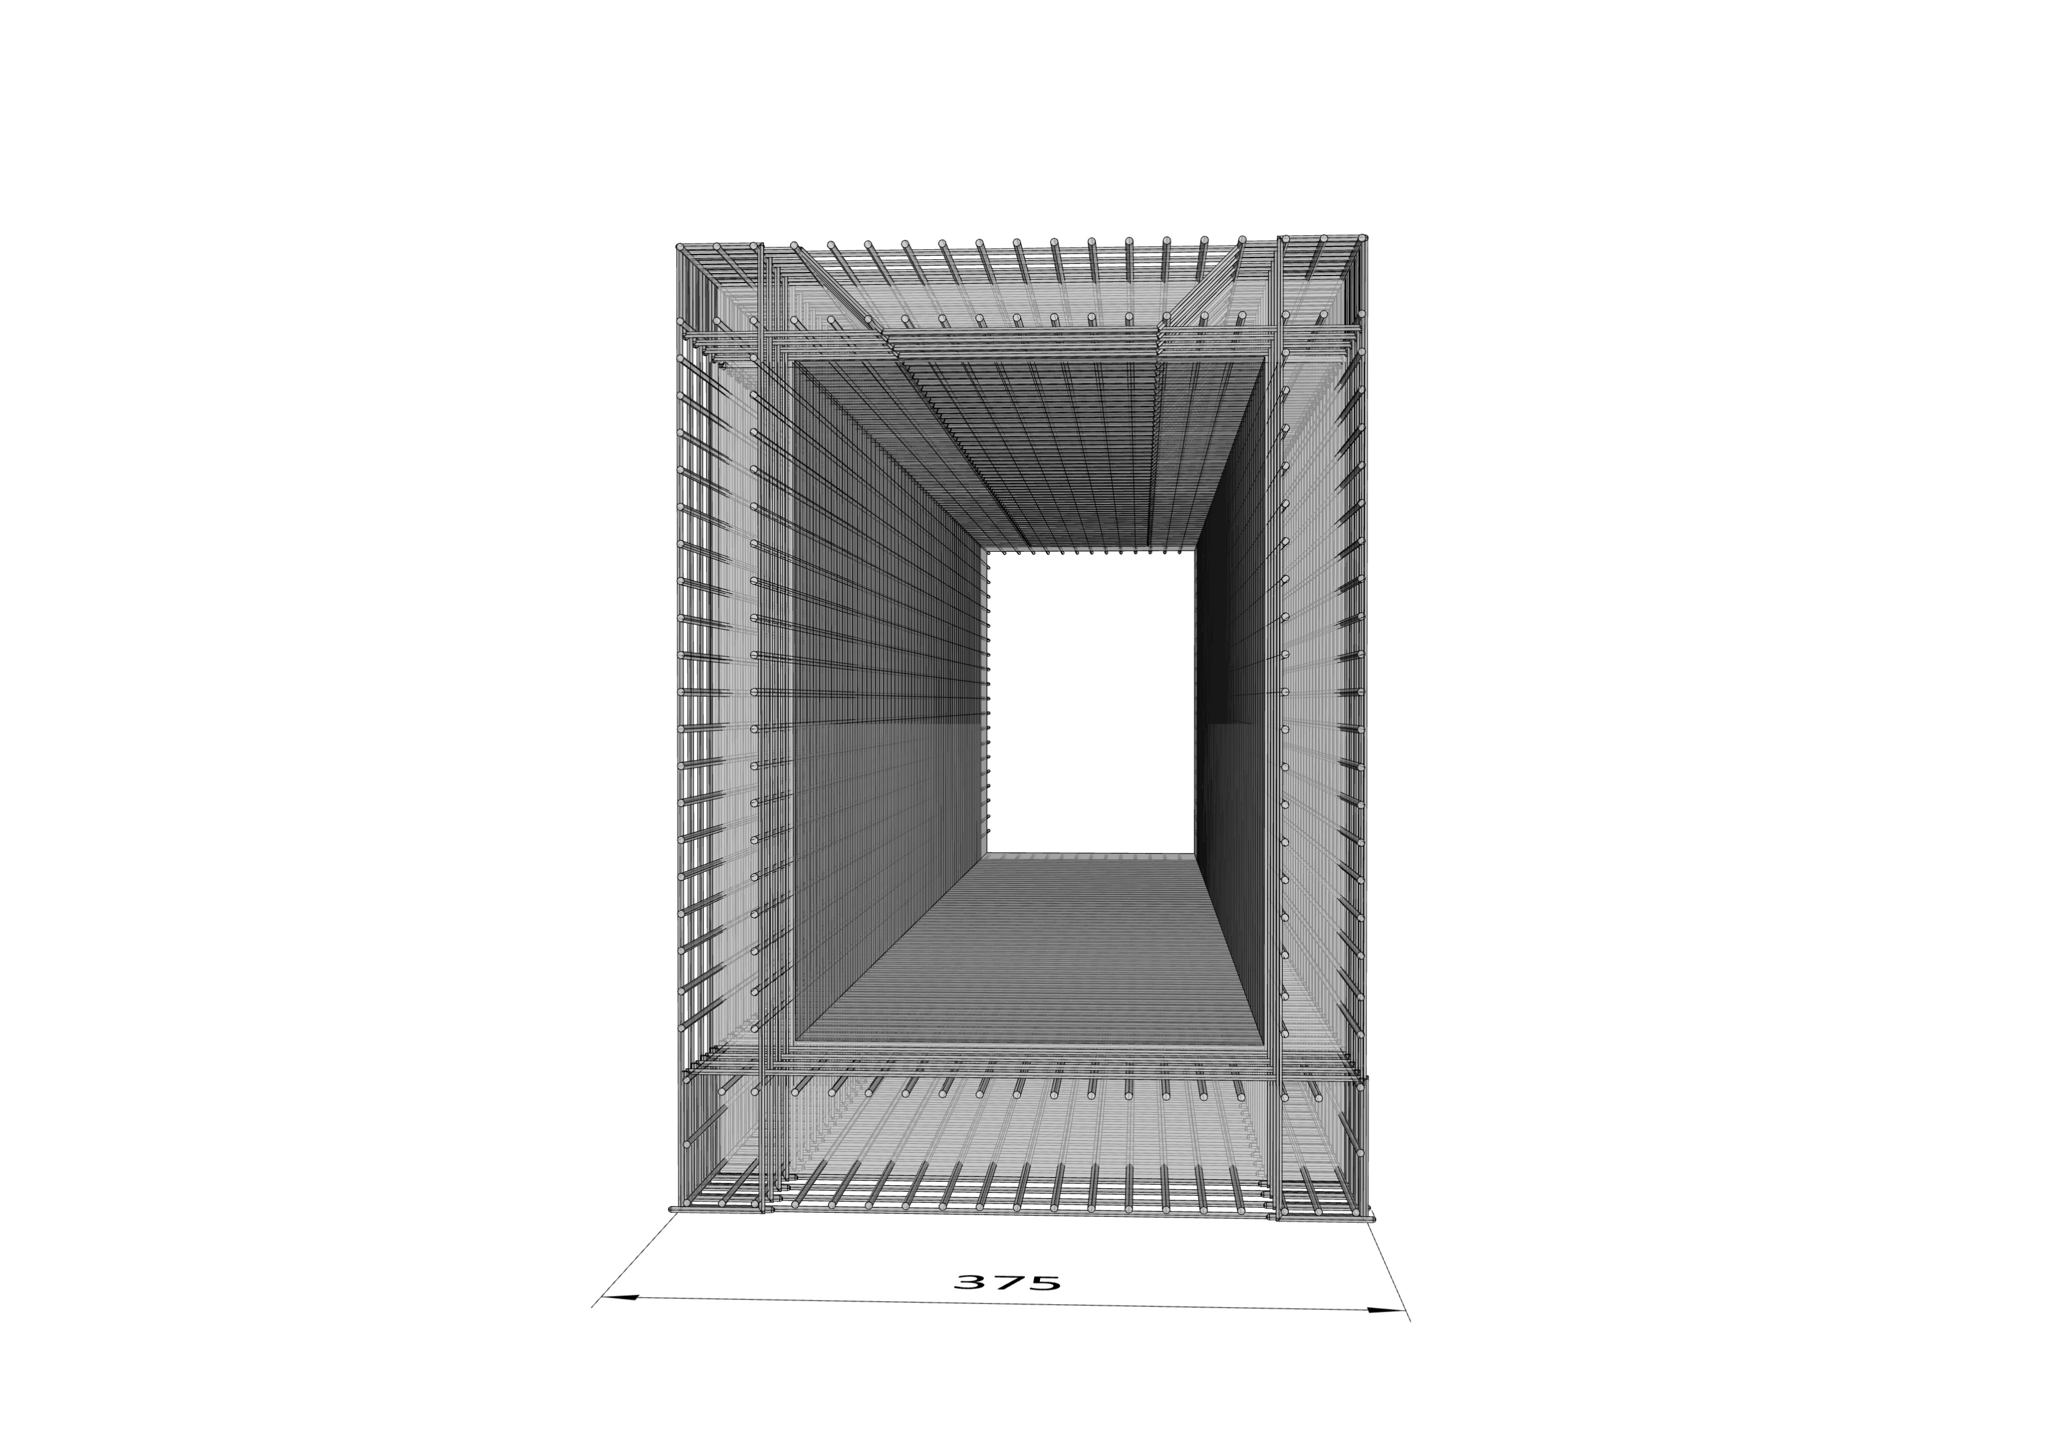
Particolare 3d armatura sottopasso ottenuto dall’analisi strutturale

Slide 8
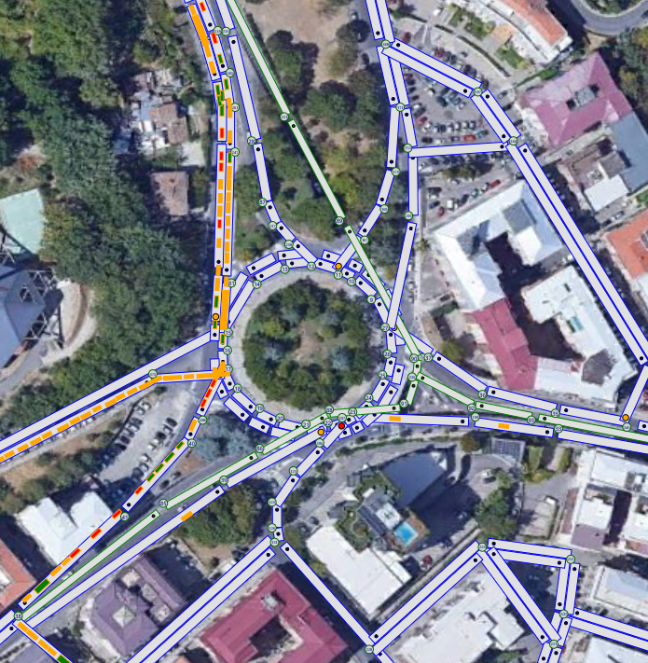
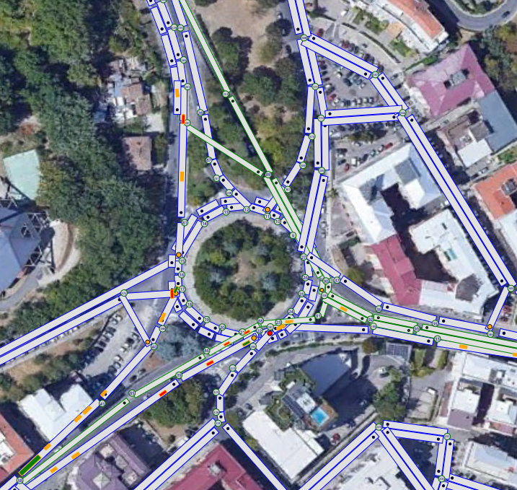
SIMULAZIONE RETE
Stato attuale
Stato futuro

Slide 9
CONFRONTO STATO ATTUALE E DI PROGETTO
MODELLO DI CALIBRAZIONE GAZIS E HERMAN
Guadagno ottenuto

Slide 10
Valutazione economica
Facendo riferimento al prezziario della Regione Calabria, i lavori hanno un costo complessivo pari a 699.057,95 €

Slide 11
Grazie per l’attenzione

